Slide 1

大数据技术图解
尚硅谷大数据研究院

Slide 2
为什么选用Flume
Python爬虫数据
服务器本地磁盘文件夹
上传文件到HDFS，但是不实时。
且读取速度和向HDFS写数据的
速度很难匹配。没有缓存处理。
HDFS
Java后台日志数据
Flume
Flume最主要的作用就是，实时读取服务器本地磁盘的数据，将数据写入到HDFS。

Slide 3
Flume组成架构
数据输入端
Flume流式处理
数据输出端
接收事件
Source
Sink
转发事件
Web
Server
推送事件
拉取
Channel
读取事件
HDFS
Eventn
…
Event2
Event1
Agent
Sink组件目的地包括hdfs、kafka、logger、avro、thrift、ipc、file、null、HBase、solr、自定义。但是目前在企业中使用最广泛的是HDFS和Kafka。
Source数据输入端的类型有：avro、thrift、exec、jms、spooling directory、netcat、sequence generator、syslog、http、legacy等。但是目前在企业中使用最广泛的就是日志文件。
Channel是位于Source和Sink之间的缓冲区。
Flume自带两种Channel：Memory Channel和File Channel。
Memory Channel是基于内存缓存，在不需要关心数据丢失的情景下适用。
File Channel是Flume的持久化Channel。系统宕机不会丢失数据。

Slide 4
Flume Agent内部原理
1 接收事件
3 将事件传递给拦截器链
Source
拦截器1
4 将每个事件给Channel选择器
2 处理事件
Channel
选择器
Channel
处理器
拦截器2
5 返回写入事件Channel列表
6 根据Channel选择器的选择结果，将事件写入相应Channel。
拦截器3
Channel1
Channel2
Channel3
Sink处理器
7 Sink处理器选择其中一个Sink去获取Channel数据，并将获取数据写入到下一个阶段。
Sink1
Sink2
Sink3

Slide 5
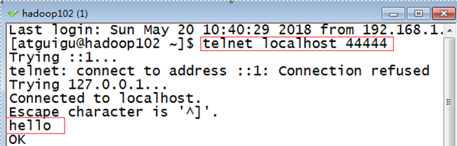
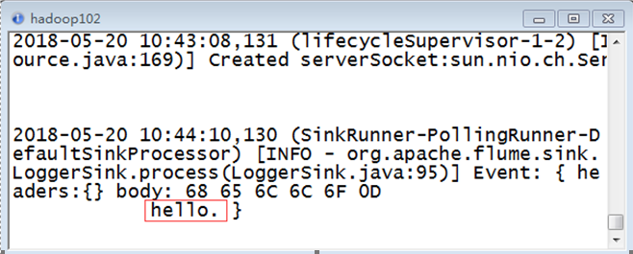
监听数据端口案例分析
1 通过telnet工具向 localhost主机的44444端口发送数据
2 Flume监控localhost主机的44444端口数据。通过Flume的source端读取数据。
3 Flume将获取的数据通过Sink端写出到控制台
$ telnet localhost 44444
$ bin/flume-ng agent --conf conf/
--name a1
--conf-file job/flume-telnet.conf
-Dflume.root.logger==INFO,console

Slide 6
配置文件解析
# Name the components on this agent
a1.sources = r1
a1.sinks = k1
a1.channels = c1
# Describe/configure the source
a1.sources.r1.type = netcat
a1.sources.r1.bind = localhost
a1.sources.r1.port = 44444
# Describe the sink
a1.sinks.k1.type = logger
# Use a channel which buffers events in memory
a1.channels.c1.type = memory
a1.channels.c1.capacity = 1000
a1.channels.c1.transactionCapacity = 100
# Bind the source and sink to the channel
a1.sources.r1.channels = c1
a1.sinks.k1.channel = c1
a1:表示agent的名称
r1:表示a1的输入源
k1:表示a1的输出目的地
c1:表示a1的缓冲区
表示a1的输入源类型为netcat类型
表示a1的监听的主机
表示a1的监听的端口号
表示a1的输出目的地是logger类型
表示a1的channel类型是memory内存型
表示a1的channel总容量1000
表示a1的channel传输总容量100
表示将r1和c1连接起来
表示将k1和c1连接起来

Slide 7
实时读取本地文件到HDFS案例
Hive实时更新日志
Flume监控文件
Exec Source
HDFS Sink
Memory Channel
4 查看HDFS上数据
3 开启Hive，生成日志
1 创建符合条件的flume配置文件
2 执行配置文件，开启监控
Hive日志文件
/opt/module/hive/logs/hive.log
HDFS

Slide 8
实时读取本地文件到HDFS案例
# Name the components on this agent
a2.sources = r2
a2.sinks = k2
a2.channels = c2
# Describe/configure the source
a2.sources.r2.type = exec
a2.sources.r2.command = tail -F /opt/module/hive/logs/hive.log
a2.sources.r2.shell = /bin/bash -c
# Describe the sink
a2.sinks.k2.type = hdfs
a2.sinks.k2.hdfs.path = hdfs://hadoop102:9000/flume/%Y%m%d/%H
a2.sinks.k2.hdfs.filePrefix = logs-
a2.sinks.k2.hdfs.round = true
a2.sinks.k2.hdfs.roundValue = 1
a2.sinks.k2.hdfs.roundUnit = hour
a2.sinks.k2.hdfs.useLocalTimeStamp = true
a2.sinks.k2.hdfs.batchSize = 1000
a2.sinks.k2.hdfs.fileType = DataStream
a2.sinks.k2.hdfs.rollInterval = 600
a2.sinks.k2.hdfs.rollSize = 134217700
a2.sinks.k2.hdfs.rollCount = 0
a2.sinks.k2.hdfs.minBlockReplicas = 1
#定义source
# Use a channel which buffers events in memory
a2.channels.c2.type = memory
a2.channels.c2.capacity = 1000
a2.channels.c2.transactionCapacity = 100
# Bind the source and sink to the channel
a2.sources.r2.channels = c2
a2.sinks.k2.channel = c2
#定义sink
#定义channel
#定义source类型为exec可执行命令的
#执行shell脚本的绝对路径
#上传文件的前缀
#是否按照时间滚动文件夹
#多少时间单位创建一个新的文件夹
#重新定义时间单位
#是否使用本地时间戳
#积攒多少个Event才flush到HDFS一次
#设置文件类型，可支持压缩
#多久生成一个新的文件
#设置每个文件的滚动大小
#文件的滚动与Event数量无关
#最小冗余数

Slide 9
实时读取目录文件到HDFS案例
待上传的文件
Flume监控目录
Spooldir Source
HDFS Sink
Memory Channel
4 查看HDFS上数据
3 向upload目录中添加文件
1 创建符合条件的flume配置文件
2 执行配置文件，开启监控
被监控的目录
/opt/module/flume/upload
HDFS
5 查看/opt/module/flume/upload目录中上传的文件是否已经标记为.COMPLETED结尾；.tmp后缀结尾文件没有上传。

Slide 10
实时读取目录文件到HDFS案例
a3.sources = r3
a3.sinks = k3
a3.channels = c3
# Describe/configure the source
a3.sources.r3.type = spooldir
a3.sources.r3.spoolDir = /opt/module/flume/upload
a3.sources.r3.fileSuffix = .COMPLETED
a3.sources.r3.fileHeader = true
a3.sources.r3.ignorePattern = ([^ ]*\.tmp)
# Describe the sink
a3.sinks.k3.type = hdfs
a3.sinks.k3.hdfs.path = hdfs://hadoop102:9000/flume/upload/%Y%m%d/%H
a3.sinks.k3.hdfs.filePrefix = upload-
a3.sinks.k3.hdfs.round = true
a3.sinks.k3.hdfs.roundValue = 1
a3.sinks.k3.hdfs.roundUnit = hour
a3.sinks.k3.hdfs.useLocalTimeStamp = true
a3.sinks.k3.hdfs.batchSize = 100
a3.sinks.k3.hdfs.fileType = DataStream
a3.sinks.k3.hdfs.rollInterval = 600
a3.sinks.k3.hdfs.rollSize = 134217700
a3.sinks.k3.hdfs.rollCount = 0
a3.sinks.k3.hdfs.minBlockReplicas = 1
# Use a channel which buffers events in memory
a3.channels.c3.type = memory
a3.channels.c3.capacity = 1000
a3.channels.c3.transactionCapacity = 100
# Bind the source and sink to the channel
a3.sources.r3.channels = c3
a3.sinks.k3.channel = c3
#定义source
#多久生成新文件
#定义sink
#多大生成新文件
#定义channel
#多少event生成新文件
#多少副本数
#定义source类型为目录
#定义监控目录
#定义文件上传完，后缀
#是否有文件头
#忽略所有以.tmp结尾的文件，不上传
#sink类型为hdfs
#文件上传到hdfs的路径
#上传文件到hdfs的前缀
#是否按时间滚动文件
#多少时间单位创建一个新的文件夹
#重新定义时间单位
#是否使用本地时间戳
#积攒多少个Event才flush到HDFS一次
#设置文件类型，可支持压缩

Slide 11
单数据源多出口案例
Hive实时更新日志
Flume-file-flume监控文件
flume-flume-hdfs
HDFS
Exec Source
Avro Sink1
Avro Source
HDFS Sink
Memory Channel
Memory Channel1
Memory Channel2
Hive日志文件
/opt/module/hive/logs/hive.log
flume-flume-dir
Avro Sink2
Avro Source
File_roll Sink
Memory Channel
本地目录：/opt/module/datas/flume3

Slide 12
多数据源汇总案例
Hive实时更新日志
Flume-file-flume监控文件
Exec Source
Avro Sink
Memory Channel
Hive日志文件
/opt/module/hive/logs/hive.log
flume-flume-hdfs
HDFS
Avro Source
HDFS Sink
Memory Channel
主机44444端口
Flume-telnet-flume监控文件
Netcat Source
Avro Sink
通过telnet向44444端口发送数据
Memory Channel

Slide 13

谢谢！ 欢迎收看！

